Slide 1
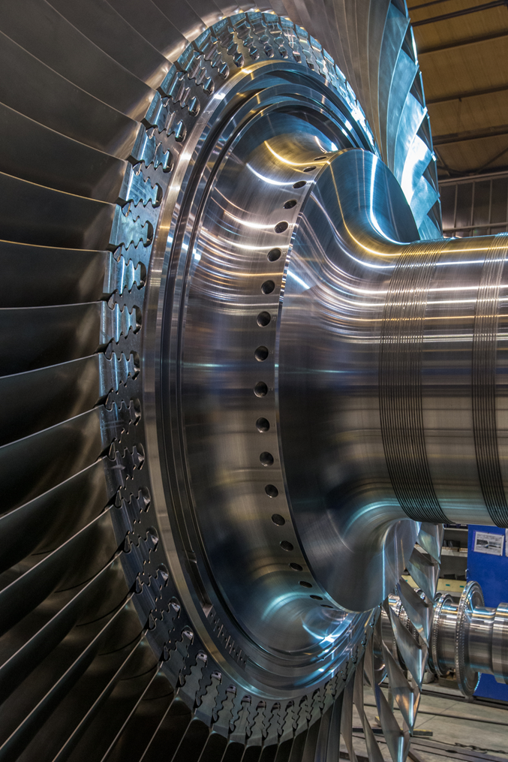
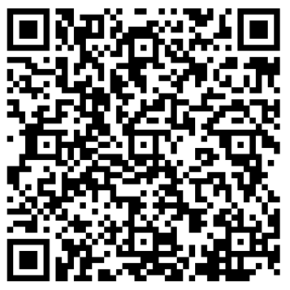






DOOSAN ACADEMY – Doosan Škoda Power s.r.o.
Doosan Škoda Power s.r.o.
nadnárodní společnost s více než stoletou tradicí
dodavatel energetických celků se silným zázemím ve třiceti zemích světa
Doosan Academy
on – line studijní program s certifikátem Doosan Academy Certificate
získání zkušenosti z globálních projektů v energetice
Trainee program Doosan Career
po absolvování Doosan Academy možnost zapojení do Trainee programu Doosan Career
prospěchové stipendium až 5.000 Kč měsíčně
finanční ohodnocení dle odpracovaných hodin na DPČ
flexibilní docházka a super tým
zkušenosti s řešením reálných projektů
možnost zpracování bakalářek a diplomek
Staň se jedním z nás:

